Slide 1
System do odczytywania hieroglifów przy użyciu Scikit-image
Przemysław Marek
Maciej Lebiest

Slide 2
Cel projektu
Celem projektu było napisanie programu rozpoznającego hieroglify oraz tłumaczącego je. Na pismo hieroglificzne składają się 3 rodzaje znaków:
znaki fonetyczne (graficzny odpowiednik mowy),
znaki ideograficzne (znaki wyrażające określone pojęcie),
determinatywy (znak określający klasę pojęcia)
W projekcie skupiliśmy się na rozpoznawaniu znaków fonetycznych.

Slide 3
Alfabet
Program wykorzystuje alfabet składający się ze znaków fonetycznych. Do weryfikacji, czy system działa poprawnie zostały użyte słowa ułożone poprzez posklejanie liter.
Źródło grafiki: https://pl.pinterest.com/pin/962644489077571413/

Slide 4
Użyte biblioteki
Scikit-image: biblioteka oprogramowania open source przeznaczona do obróbki obrazów i analizy obrazów w języku Python. Zawiera szereg narzędzi do wykonywania różnych operacji na obrazach, takich jak segmentacja, detekcja krawędzi, transformacje obrazów i wiele innych.
Numpy: biblioteka oprogramowania open source przeznaczona do obliczeń naukowych w języku Python. Zawiera szereg narzędzi do obsługi tablic i macierzy o wielu wymiarach, a także do wykonywania różnych operacji na tych danych, takich jak obliczenia statystyczne, algebra liniowa i transformacje Fouriera.

Slide 5
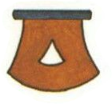
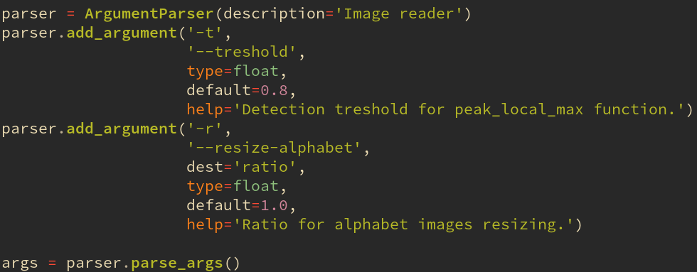
Program
Program wczytuje obrazy odpowiadające za określone litery z pliku.
Wczytywanie obrazów zostało przeprowadzone za pomocą własnoręcznie napisanej funkcji. Obrazy zostały wczytane jako w odcieniach szarości w celu łatwiejszego uczenia.

Slide 6
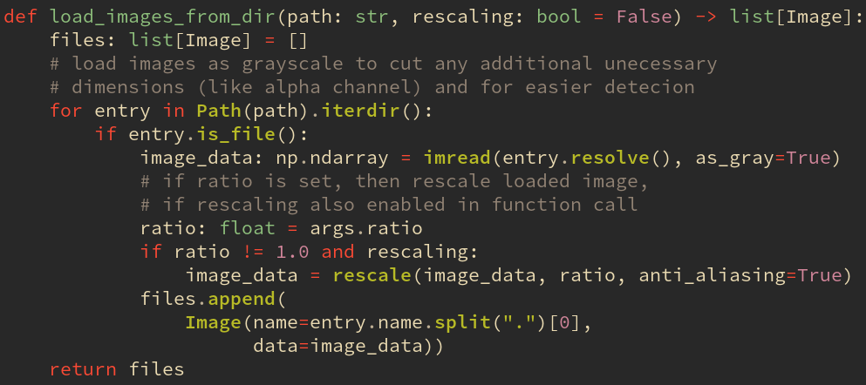
Program
Wyszukiwane są obszary podobne do zadanego wzorca na obrazie wyznaczone przez zadany próg prawdopodobieństwa . Ustalanie tolerancji jest konieczne, aby wybrane kształty nie były znajdywane też na fragmentach innych liter.

Slide 7
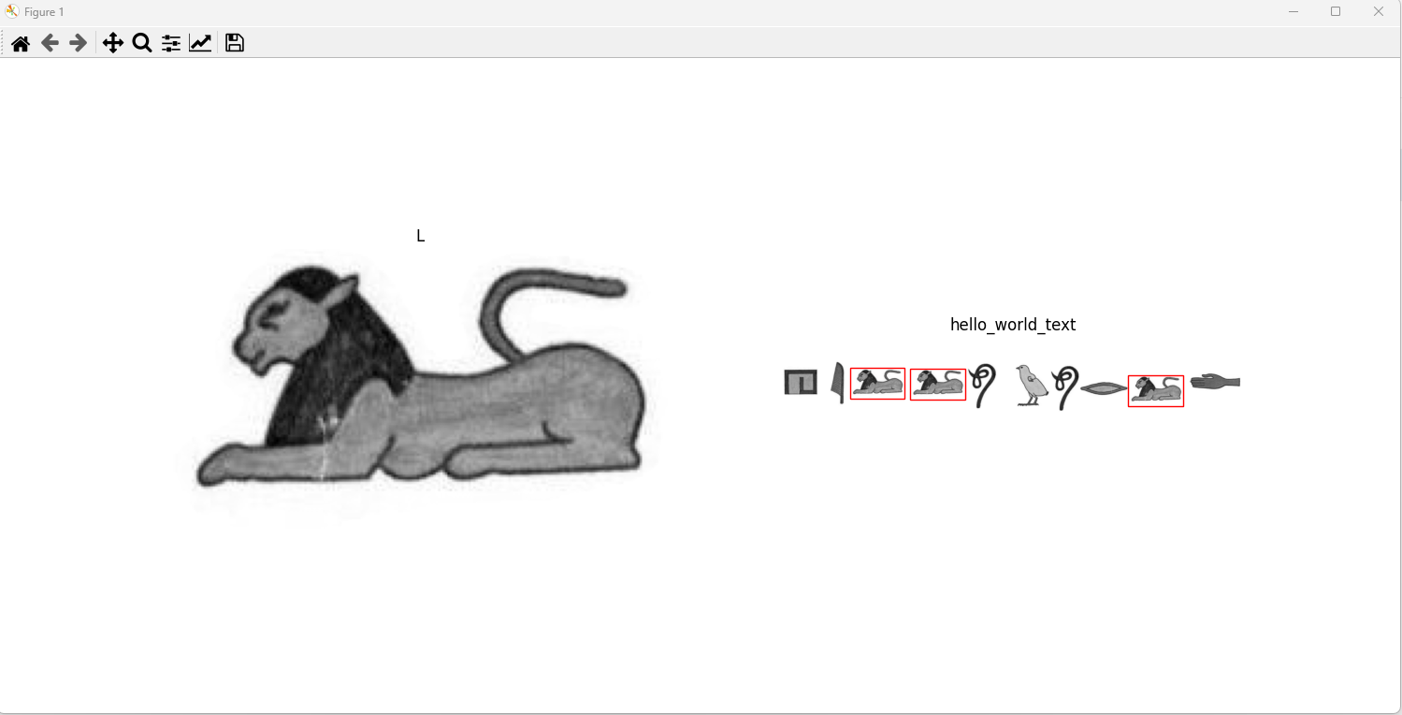
Program
Program wykorzystuje funkcję match_template(), porównuje wzorzec z zadanym obrazkiem, oraz zwraca tablicę w której znajdują się współczynniki korelacji. Po wykryciu lokalnych maximów wyświetlany jest obraz, oraz wykryte wzorce. Na konsoli wypisywany jest wykryty tekst.

Slide 8
Podsumowanie
Cel projektu został osiągnięty, udało się dokonać tłumaczenia wybranych hieroglifów. Program może zostać rozbudowany poprzez dodanie do projektu nowych hieroglifów, lub też uogólniony – dzięki temu będzie mógł tłumaczyć dowolne obrazy na tekst pisany.

Slide 9
Bibliografia
https://scikit-image.org/docs/stable/auto_examples/index.html#detection-of-features-and-objects
https://scikit-image.org/docs/stable/auto_examples/features_detection/plot_template.html#sphx-glr-auto-examples-features-detection-plot-template-py
https://pl.pinterest.com/pin/962644489077571413/
https://numpy.org/doc/stable/user/index.html#user
https://pl.wikipedia.org/wiki/Hieroglify

